Slide 1

النحو التطبيقي (3)
الفصل الدراسي الأول
العام الدراسي 1431 – 1432هـ
د. جزاء المصاروة
نظام التعليم المطور للانتساب
قسم اللغة العربية
1

Slide 2
المحاضرة الأولى
تابع
المشترك اللفظي وأثره في تفسير النصوص

Slide 3
عناصر المحاضرة
مقدمة.
المثال الثاني
المثال الثالث
المثال الرابع.
المثال الخامس

Slide 4
مقدمة:
تعلمنا في المحاضرة السابقة أن المشترك اللفظي هو اللفظ الذي يدل على معنيين مختلفين فأكثر.
وتعلمنا أن ورود مثل هذه الألفاظ في النصوص قد يؤدي إلى أكثر من فهم.
وعرفنا أن هذا يؤثر في بعض الأحكام الفقهية المبنية على نص القرآن أو الحديث النبوي.
وأخذنا مثالاً واحداً من القرآن الكريم. ما هذا المثال؟
دعونا نتابع هذا الموضوع عن طريق مجموعة من الأمثلة.

Slide 5
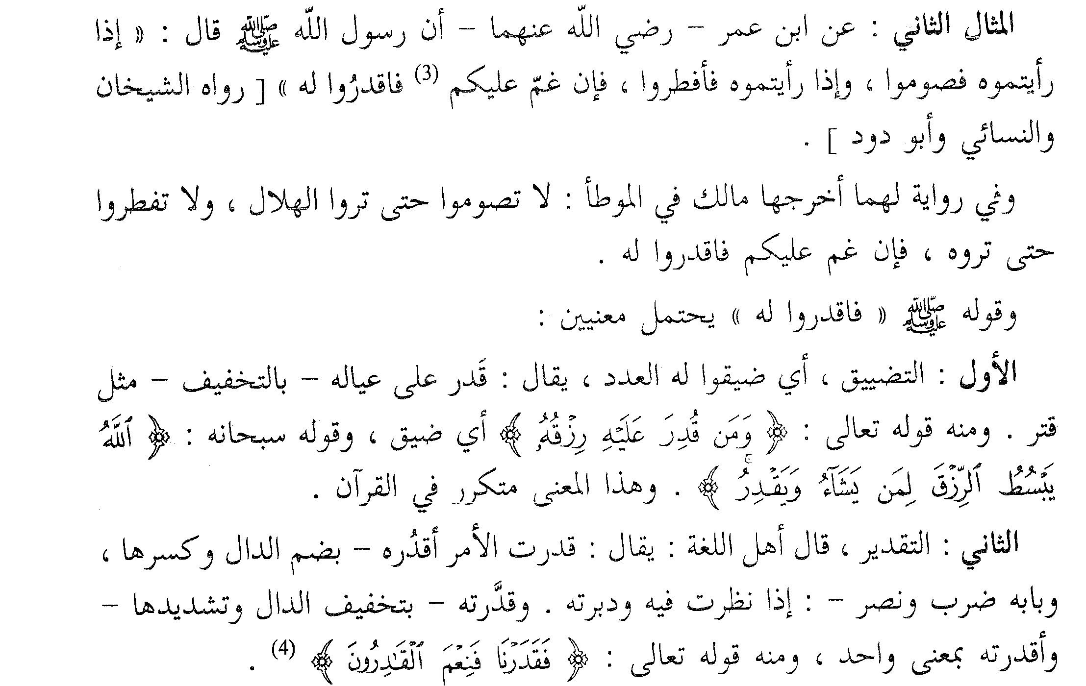
المثال الثاني

Slide 6
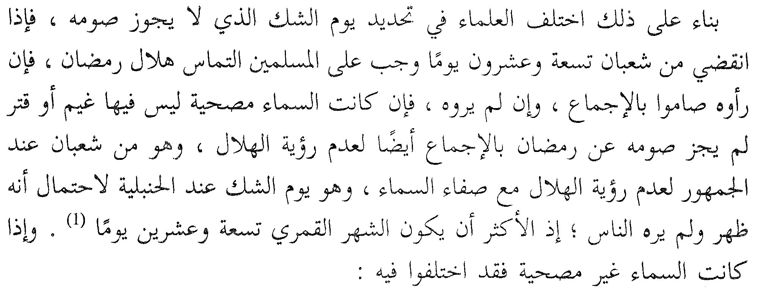

Slide 7
أ. ذهب أحمد في الرواية المشهورة التي اختارها أكثر الحنابلة إلى أنه من رمضان، وقد حال دون رؤيته غيم أو قتر فيجب صومه.على أن المعنى من التضييق، أي ضيّقوا عدة شعبان.
ب. وذهب الجمهور ومنهم أحمد في رواية ثانية عنه إلى أنه إن لم يُرَ الهلال بعد تسعة وعشرين يوماً من شعبان، فاليوم التالي يعد الثلاثين، سواء كانت السماء مصحية أم غير ذلك.على أن المعنى من التقدير أي قدروا عدة شعبان بإكمالها ثلاثين يوماً.

Slide 8
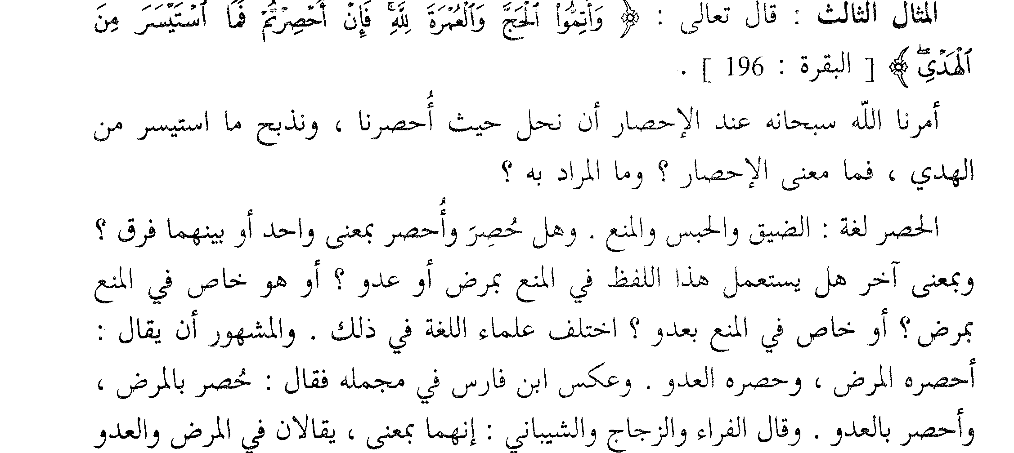

Slide 9
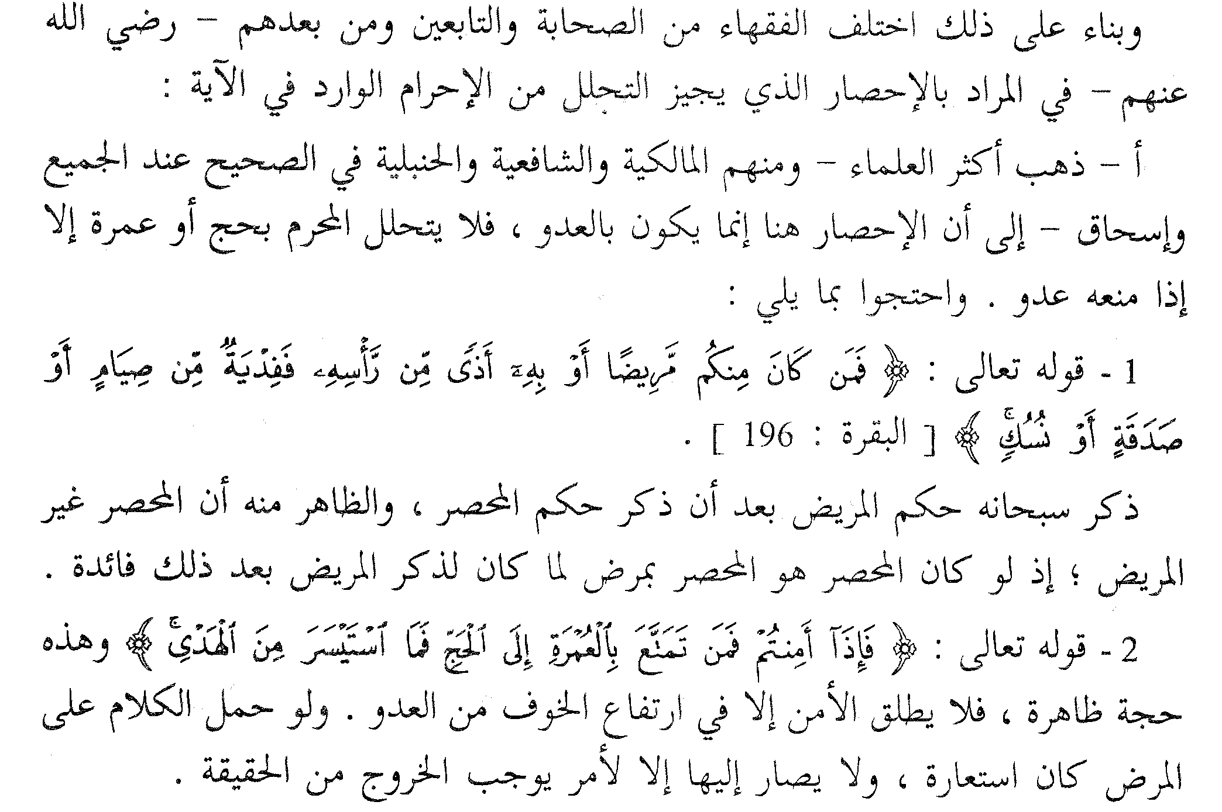

Slide 10
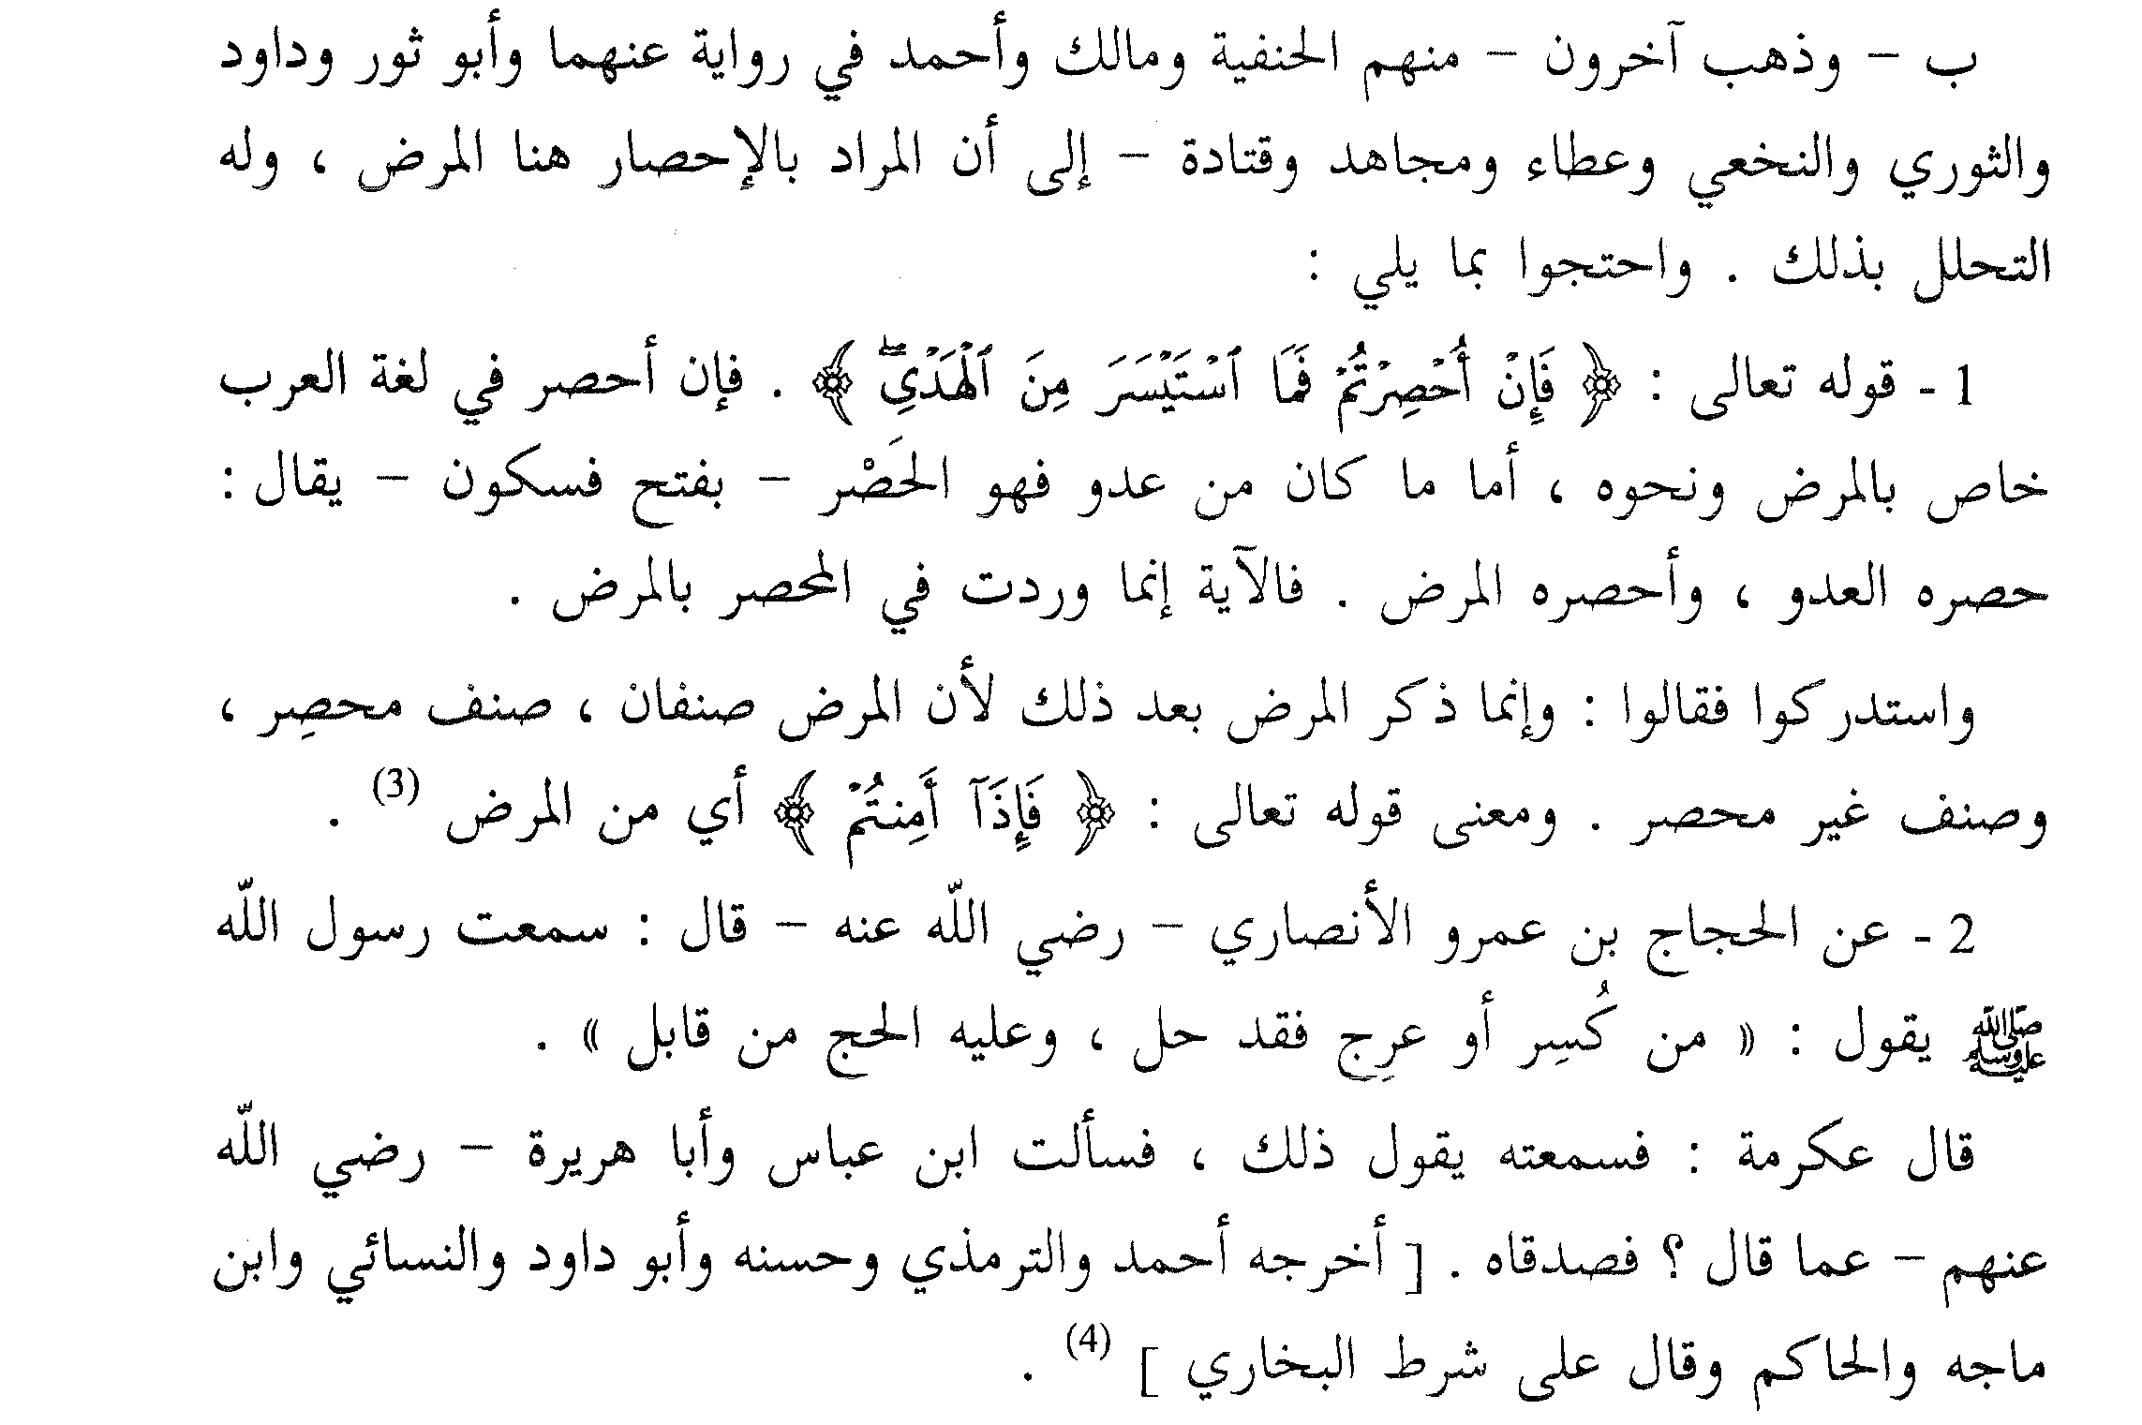

Slide 11
المثال الرابع
عن أبي هريرة رضي الله عنه قال: قال رسول الله صلى الله عليه وسلم:
“قُصوا الشواربَ وأعفوا اللحى“
وأخرجه البخاري عن ابن عمر بلفظ آخر هو:“أنهكوا الشوارب وأعفوا اللحى“
نلاحظ في هذا الحديث ورود الفعل(أعفوا) فما معناه عند العرب؟ وماذا تقدم لنا المعجمات حول هذا الفعل؟

Slide 12
عند العودِ إلى المعجمات نجد أن الفعل (أعفوا) له معنيان الأول بمعنى وفروا وكثروا، وهو من عفو الشيء وكثرته، والثاني بمعنى قصّروا ونقصوا.
قال تعالى:“ثم بدلنا مكان السيئة الحسنة حتى عفوا“ أي حتى كثروا، قال الزمخشري: كثروا في أموالهم وأنفسهم، من عفا النبات وعفا شحم الناقة ووبرها أي كثر.
وقال لبيد بن ربيعة:
ولكنّا نُعِضُّ السيفَ منها بأسؤقِ عافيات اللحمِ كومِ
أي نضرب بالسيف سوق النوق كثيرة اللحم.

Slide 13
وكانت العرب تقول: عفا المنزل إذا درس وزالت معالمه، وعفا أثر عفاءً أي ذهب وهلك.
وبناء على ما سبق اختلف الفقهاء في الحكم الشرعي في هذا الحديث:
ذهب بعض العلماء إلى أن المقصود تقصير اللحى وإنقاصها.
وذهب الجمهور إلى تطويلها وتكثيرها.

Slide 14
المثال الخامس
قال تعالى:“وإن كنتم مرضى أو على سفر أو جاء أحد منكم من الغائط أو لا مستم النساء فلم تجدوا ماء فتيمموا صعيداً طيبا“
فما معنى الصعيد؟ وما المقصود بالطيب؟
الصعيد في الكلام على معانٍ، منها التراب الخالص الذي على وجه الأرض. ومنها وجه الأرض كله. ومنها الطريق، أما كلمة الطيب فتطلق عل تراب الحرث وعلى الحلال وعلى الطاهر.
بناء على ذلك اختلف العلماء في المقصود بالصعيد:

Slide 15
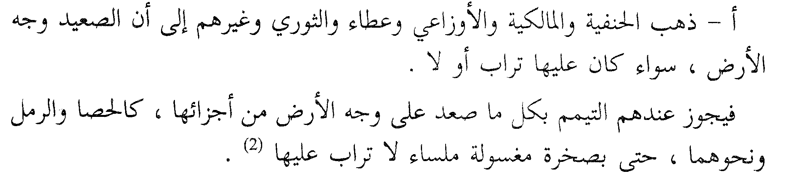

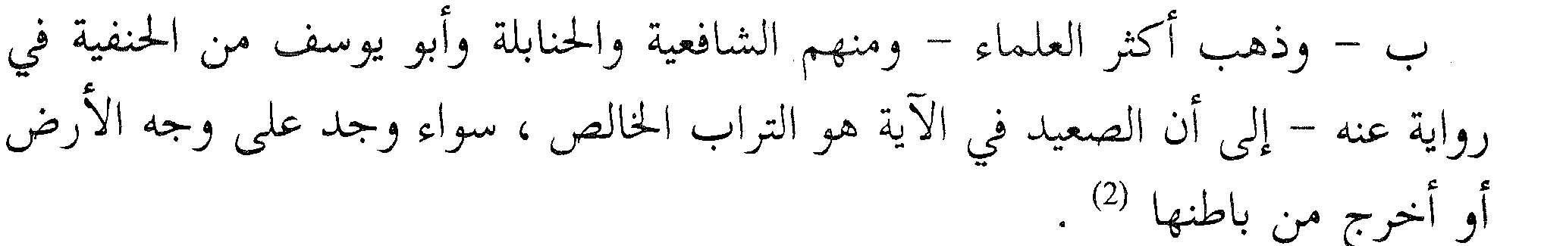

Slide 16
بحمد الله

